Slide 1
Oracle Data Integrator (ODI) 12c
Pham vo duc phong – fpt software

Slide 2
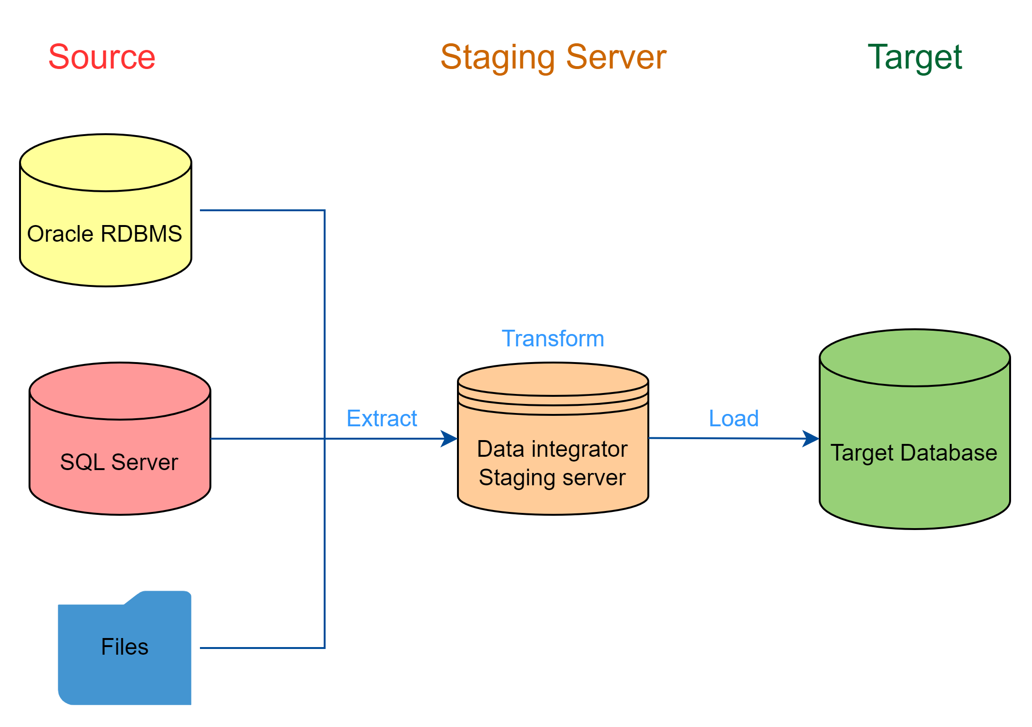
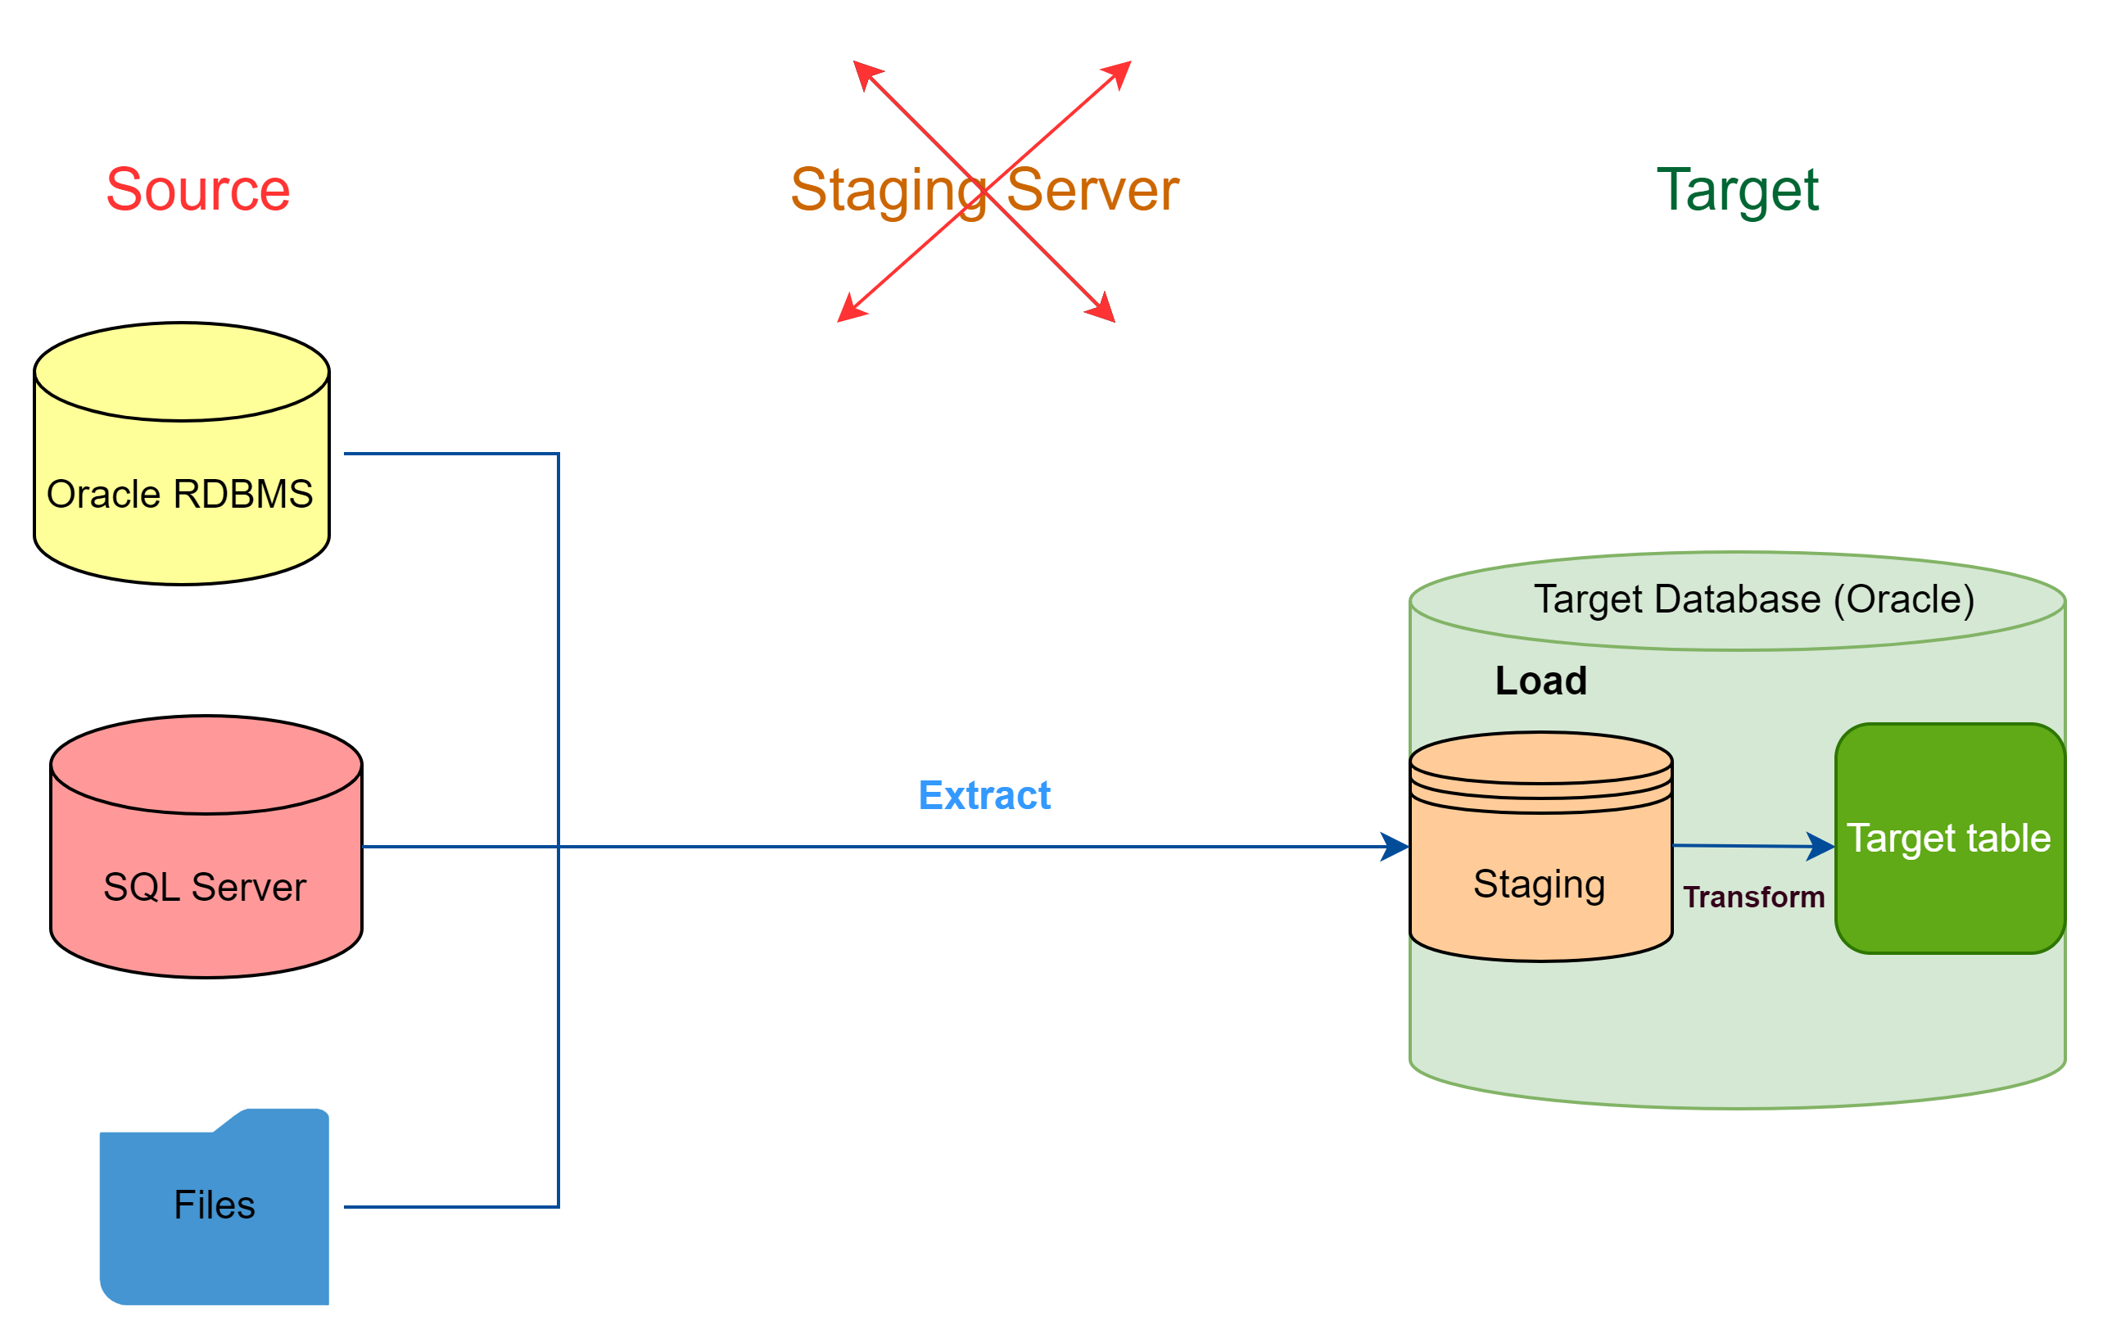
1. ODI Architecture
ODI is an ELT tool
ETL approach
E-LT approach
Cost infrastructure
Transformation and Intergrate Faster
Notes:
Không cần Staging Area và Server riêng, ODI chỉ cần một khu vực để lưu trữ staging trong Target Database
-> Tiết kiệm chi phí cở sở hạ tầng
-> Transformation và intergrate với dữ liệu nhanh hơn (Vì nằm trong cùng Oracle Server)
ODI là một ELT tool

Slide 3
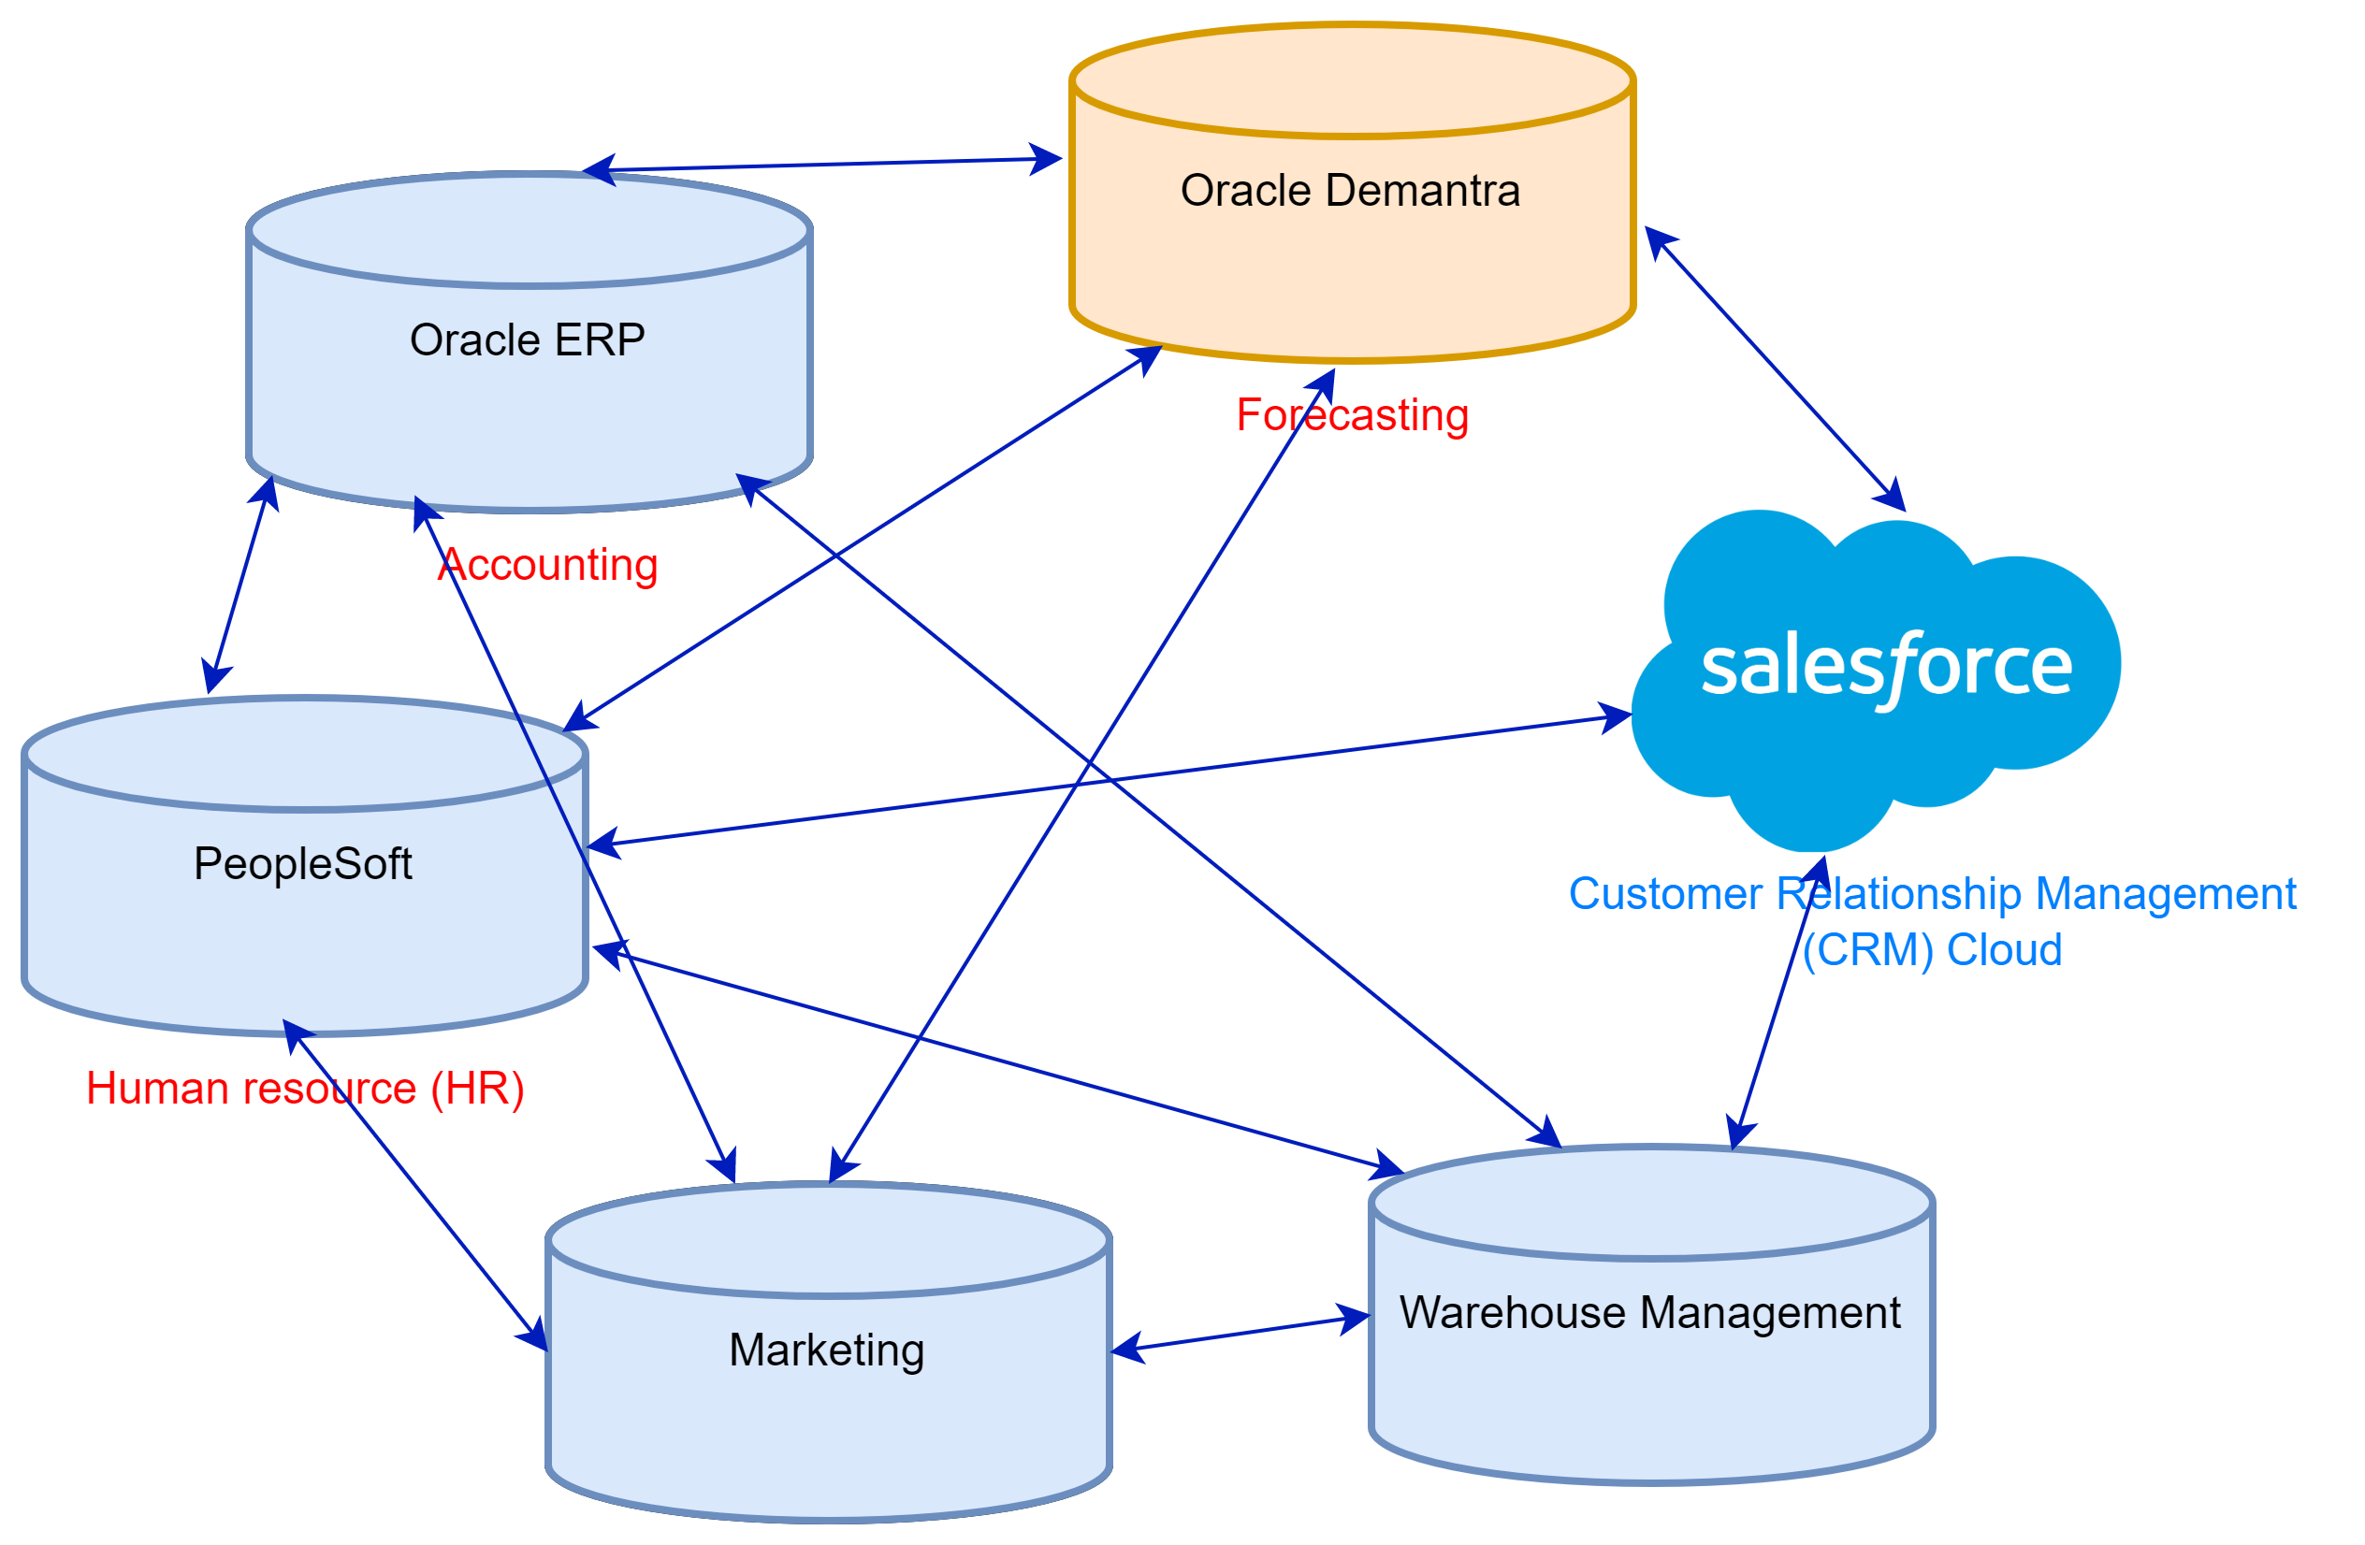
Why do we need Data Integrator?
“Spaghetti” architecture
Notes:
Các ứng dụng của ngân hàng chạy trên nhiều cơ sở dữ liệu khác nhau (On premise và cloud ) -> Nhân viên muốn làm báo cáo phải đọc data từ nhiều nguồn khác nhau rồi tổng hợp lại
Có nhiều rủi ro về dữ liệu không thống nhất , thiếu dữ liệu, Duplicate, ..

Slide 4
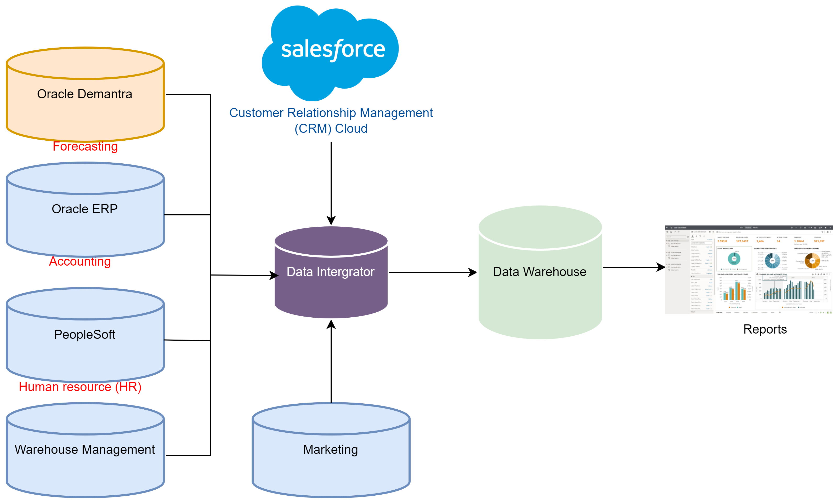
ODI is a Data Intergrator
ODI
OAS
Notes:
Các report chỉ được thực hiện trên data warehouse mà không ảnh hưởng đến các DB khác, đảm bảo tính nhất quán của dữ liệu (consistency) chữ C trong ACID
ODI là một data ingrator

Slide 5
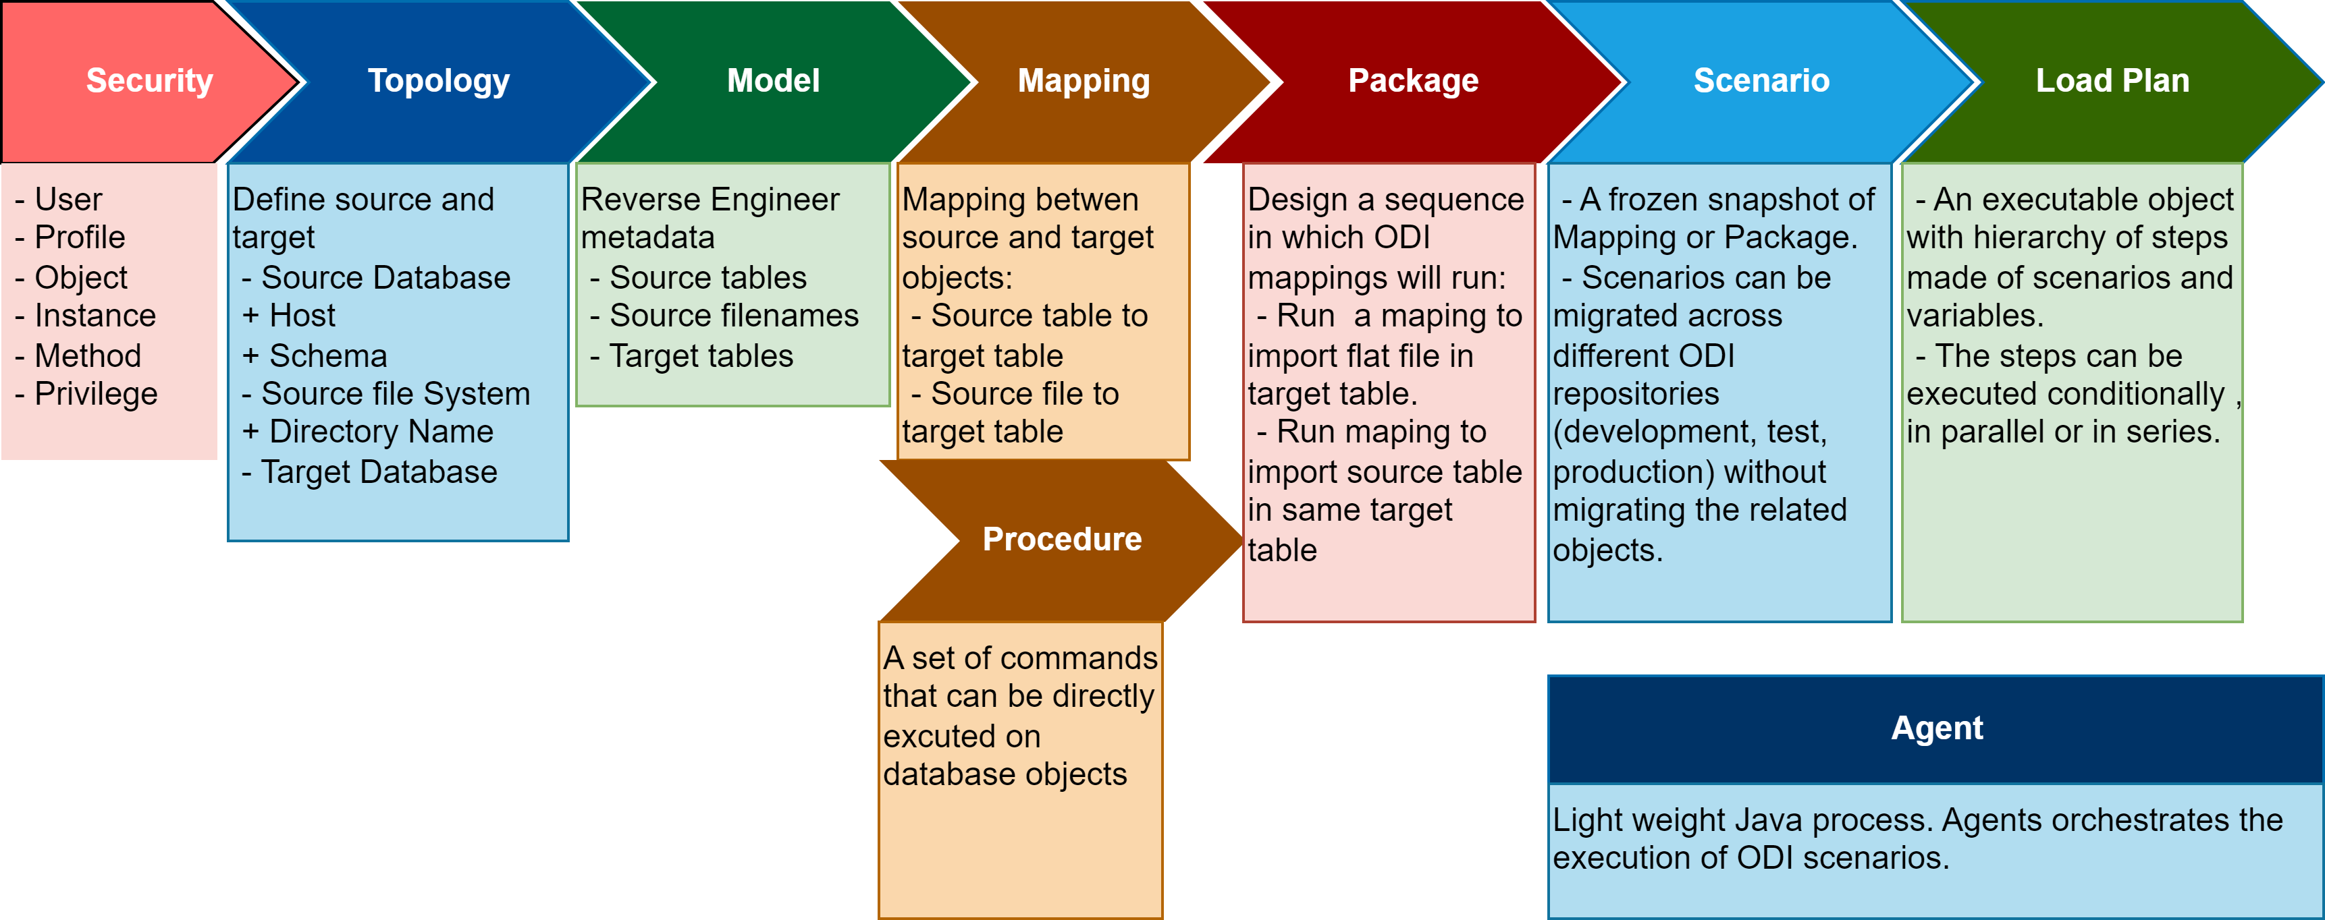
Development Process Flow

Slide 6
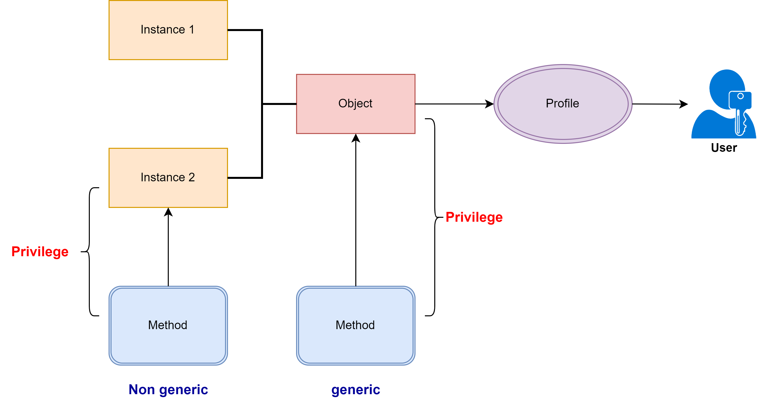
Security
Objects: An object is a representation of a design-time or run-time artifact handled through Oracle Data Integrator. Examples of objects include agents, projects, models, data stores, scenarios, mappings, and even repositories.
Instances : An instance is a particular occurrence of an object ( similar to the same concepts used in object-oriented programming)
Methods: action that can be performed on an object, such as edit, delete, and so on. Each object has a predefined set of methods.
Privileges : Methodss in object or on instance
Profiles : A profile contains a set of privileges for working with ODI.
Generic : have the generic privilege option selected for all object methods.
Nongeneric Profiles : You must grant the user, or role, the rights on the methods for each instance.
Users

Slide 7
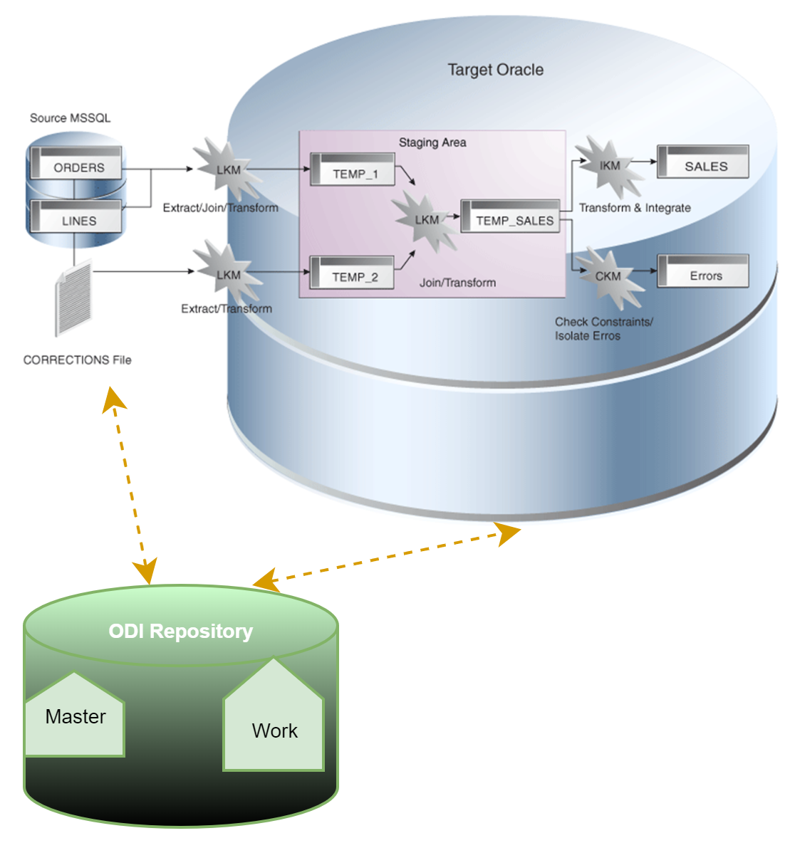
ODI Data flow Architecture
LKM: Load Knowledge Module
IKM : Integration Knowledge Module
CKM: Check Knowledge Module

Slide 8
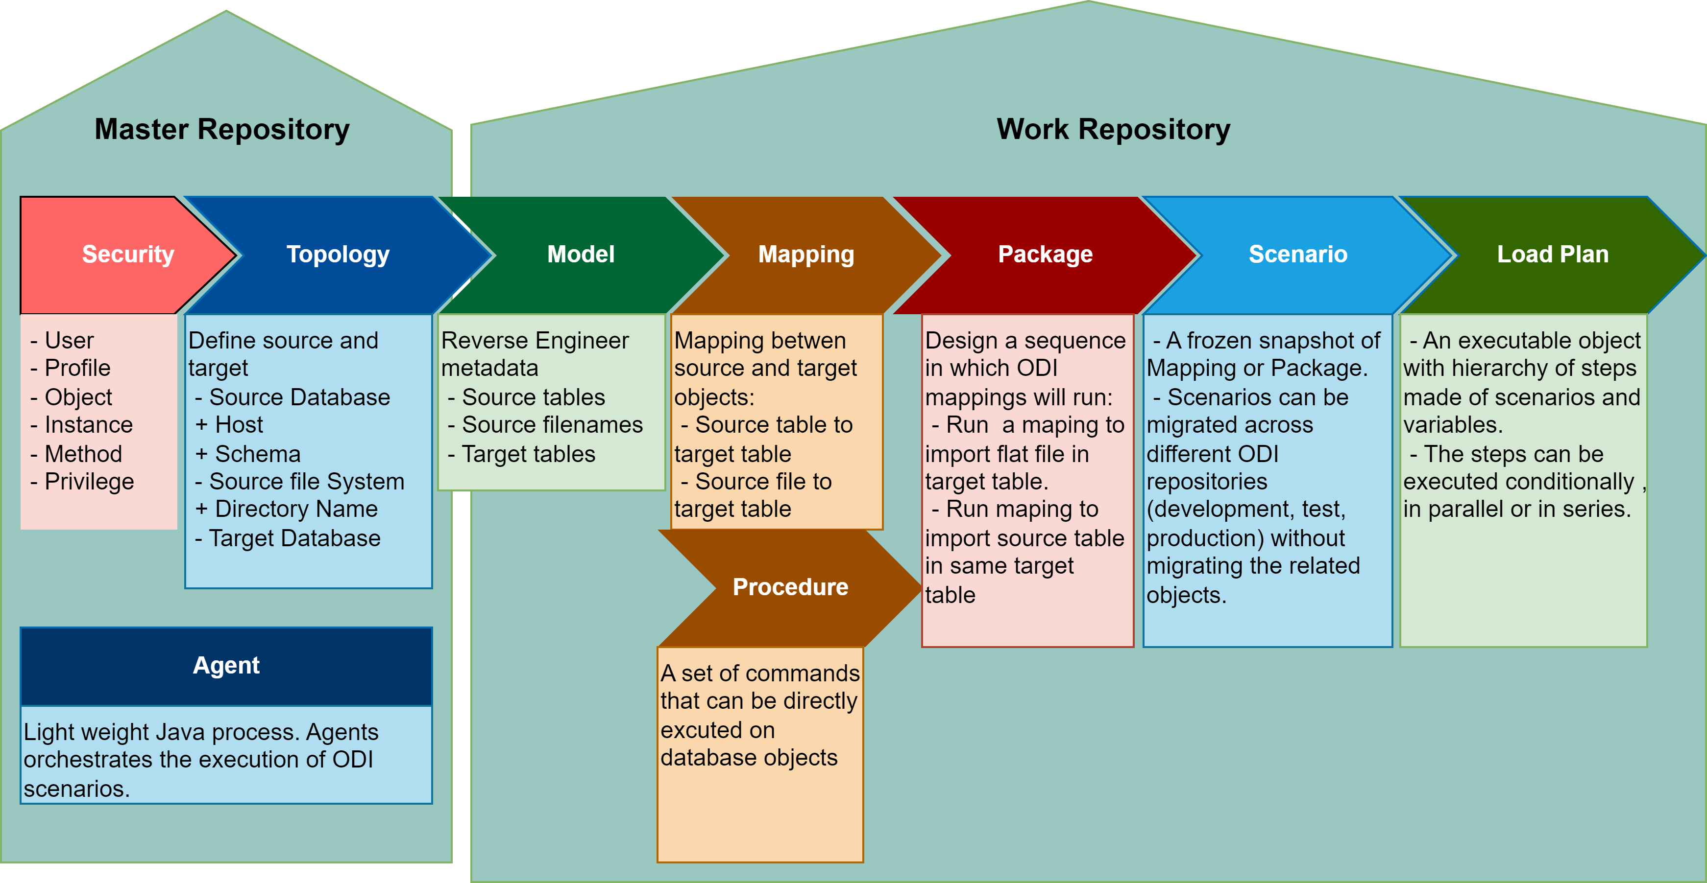
ODI Repositories

Slide 9
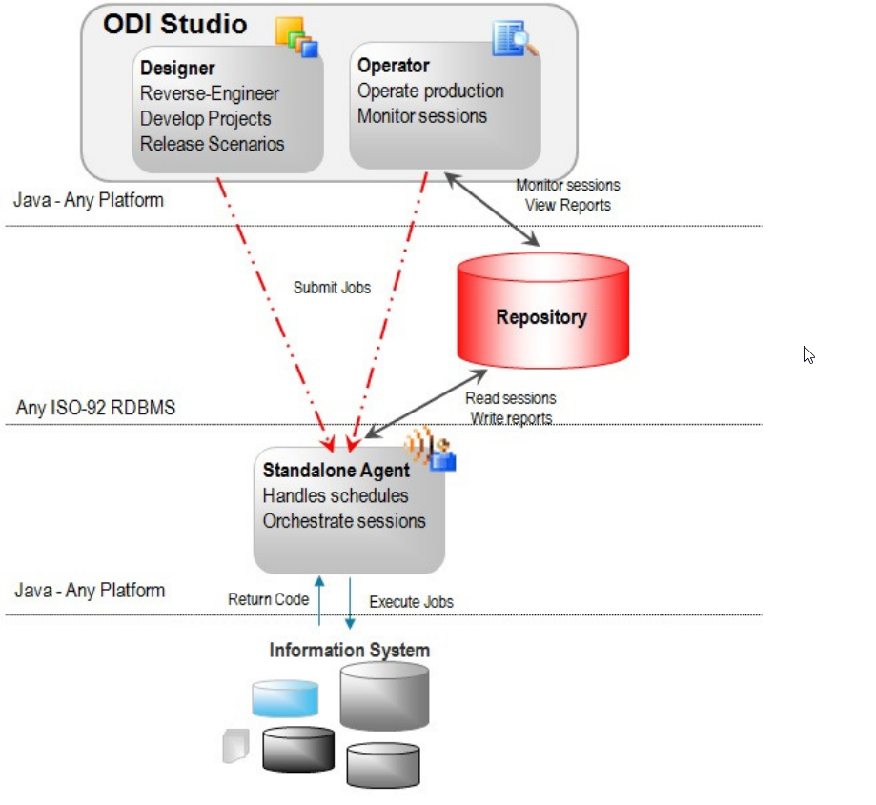
ODI Agents
Light weight Java process. Agents orchestrates the execution of ODI scenarios.
With the Extract-Load Transform (E-LT) architecture, the Agent rarely performs any transformation (although it can). It simply pulls the code from the ODI repository and then asks the database or operating system to execute that code.
When the execution is complete, the Agent updates the execution log in the repository, then returns the error message (if any) and the execution statistics.
Notes:
Với kiến trúc Extract-Load Transform (E-LT), Agent hiếm khi thực hiện bất kỳ chuyển đổi nào (mặc dù nó có thể). Nó chỉ đơn giản là lấy code từ ODI repository và sau đó yêu cầu các database hoặc hệ điều hành thực thi mã đó.
Khi quá trình thực thi hoàn tất, Agent cập nhật nhật ký thực thi trong repository, sau đó trả về thông báo lỗi (nếu có) và thống kê thực thi.

Slide 10
references
https://docs.oracle.com/middleware/12212/odi/concepts/odi_concepts.htm#ODIUN176
https://www.kpipartners.com/blog/bid/151030/A-Detailed-Explanation-of-ODI-Knowledge-Modules-LKM-IKM
https://fpt-software.udemy.com/course/oracle-data-integrator-odi-12c-developer-course/learn/lecture/6948662#overview
https://dangxuanduy.com/data-engineer/tong-quan-ve-kien-truc-oracle-data-integrator-odi/
https://docs.oracle.com/middleware/1212/odi/ODIDG/security.htm#ODIDG684

